Slide 1
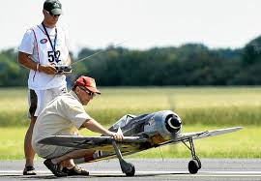
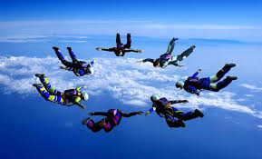

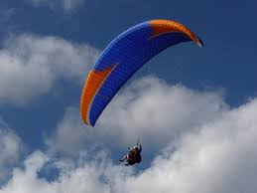
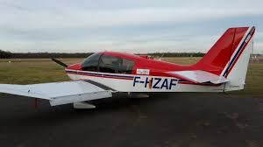
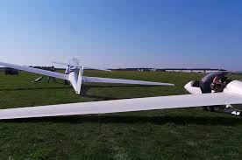
ANEG
SSA
Et
Adhérents
Au 30 Septembre 2021

Slide 2
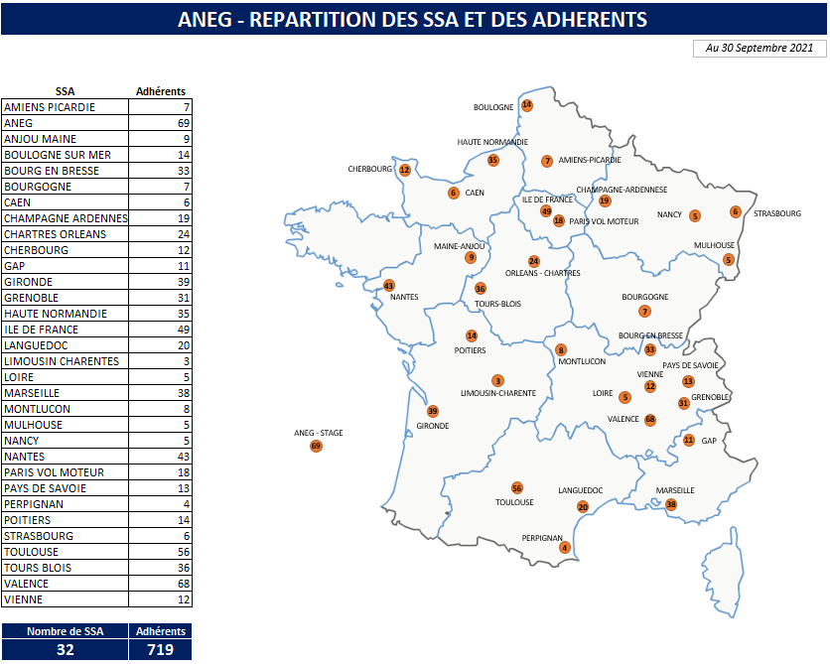
SSA
Et
Adhérents
Président
Vice-Président
Trésorier
Secrétaire
+8%

Slide 3
Répartitions
des adhérents

Slide 4
Répartitions
par activités

Slide 5
Divers
7%
Moyenne d'âge → 49 ans
Le plus jeune → 13 ans
Le doyen → 90 ans (SSA de Chartres Orléans)

Slide 6
Adhérents
AEROMODELISME
Membre du Comité Directeur
Membre du Comité Directeur

Slide 7
Adhérents
PARACHUTISME
Membre du Comité Directeur
Membre du Comité Directeur

Slide 8
Adhérents
VOL LIBRE PARAMOTEUR
Membre du Comité Directeur

Slide 9
Membre du Comité Directeur
Adhérents
VOL MOTEUR / ULM

Slide 10
Adhérents
VOL A VOILE
Membre du Comité Directeur
Membre du Comité Directeur

Slide 11
Étiquettes de lignes | Aéromodélisme | Parachutisme | Paramoteur | ULM | Vol a voile | Vol libre | Vol moteur | Total général
AMIENS PICARDIE |  | 1 |  | 5 |  |  | 1 | 7
ANEG | 8 | 22 |  | 12 | 3 | 8 | 16 | 69
ANJOU MAINE | 1 | 3 | 1 |  | 1 | 3 |  | 9
BOULOGNE SUR MER |  | 3 |  | 6 | 1 | 1 | 3 | 14
BOURG EN BRESSE |  | 4 | 2 |  | 5 |  | 22 | 33
BOURGOGNE |  |  |  | 3 | 1 |  | 3 | 7
CAEN |  | 4 |  | 1 |  | 1 |  | 6
CHAMPAGNE ARDENNES | 2 | 1 |  | 2 |  |  | 14 | 19
CHARTRES ORLEANS | 1 | 6 |  | 5 | 4 |  | 8 | 24
CHERBOURG |  | 4 |  | 1 | 3 | 2 | 2 | 12
GAP | 4 | 4 |  |  |  | 3 |  | 11
GIRONDE | 2 | 7 | 1 | 6 | 2 | 3 | 18 | 39
GRENOBLE | 3 | 12 |  | 1 | 5 | 4 | 6 | 31
HAUTE NORMANDIE |  | 4 |  | 11 | 2 |  | 18 | 35
ILE DE FRANCE | 4 | 12 | 1 | 1 | 16 | 5 | 10 | 49
LANGUEDOC |  | 4 | 1 |  | 3 | 2 | 10 | 20
LIMOUSIN CHARENTES |  |  |  | 1 |  |  | 2 | 3
LOIRE |  | 1 |  |  | 1 | 1 | 2 | 5
MARSEILLE | 2 | 6 |  |  | 5 | 4 | 21 | 38
MONTLUCON |  |  |  |  |  | 6 | 2 | 8
MULHOUSE |  | 1 |  |  | 2 | 1 | 1 | 5
NANCY |  | 2 |  |  | 1 | 2 |  | 5
NANTES | 6 | 10 | 7 | 6 | 5 | 2 | 7 | 43
PARIS VOL MOTEUR | 1 | 2 | 1 | 6 |  | 1 | 7 | 18
PAYS DE SAVOIE |  | 1 |  | 3 | 2 | 3 | 4 | 13
PERPIGNAN |  | 3 |  | 1 |  |  |  | 4
POITIERS |  | 2 |  | 2 | 5 | 1 | 4 | 14
STRASBOURG | 3 | 1 |  | 1 | 1 |  |  | 6
TOULOUSE | 16 | 7 |  | 10 | 15 | 6 | 2 | 56
TOURS BLOIS |  | 5 |  | 7 | 2 | 1 | 21 | 36
VALENCE | 4 | 13 | 2 | 1 | 10 | 11 | 27 | 68
VIENNE | 2 | 7 |  |  | 1 | 1 | 1 | 12
Total général | 59 | 152 | 16 | 92 | 96 | 72 | 232 | 719
Adhérents
par Activités
Et SSA
Membre du Comité Directeur
Membre du Comité Directeur

